Slide 1
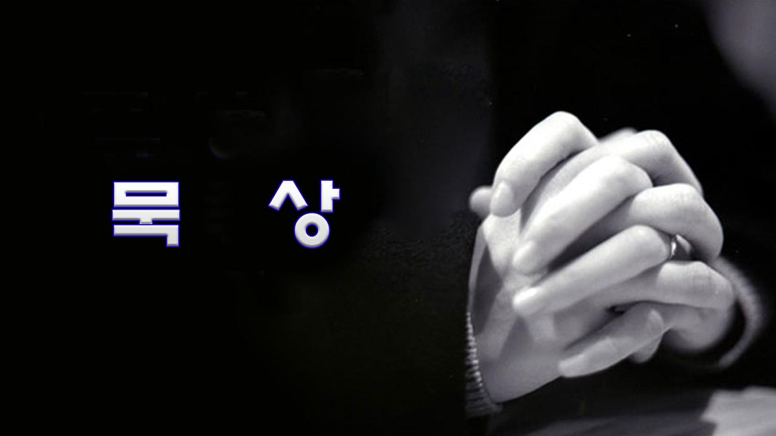

Slide 2


Slide 3


Slide 4
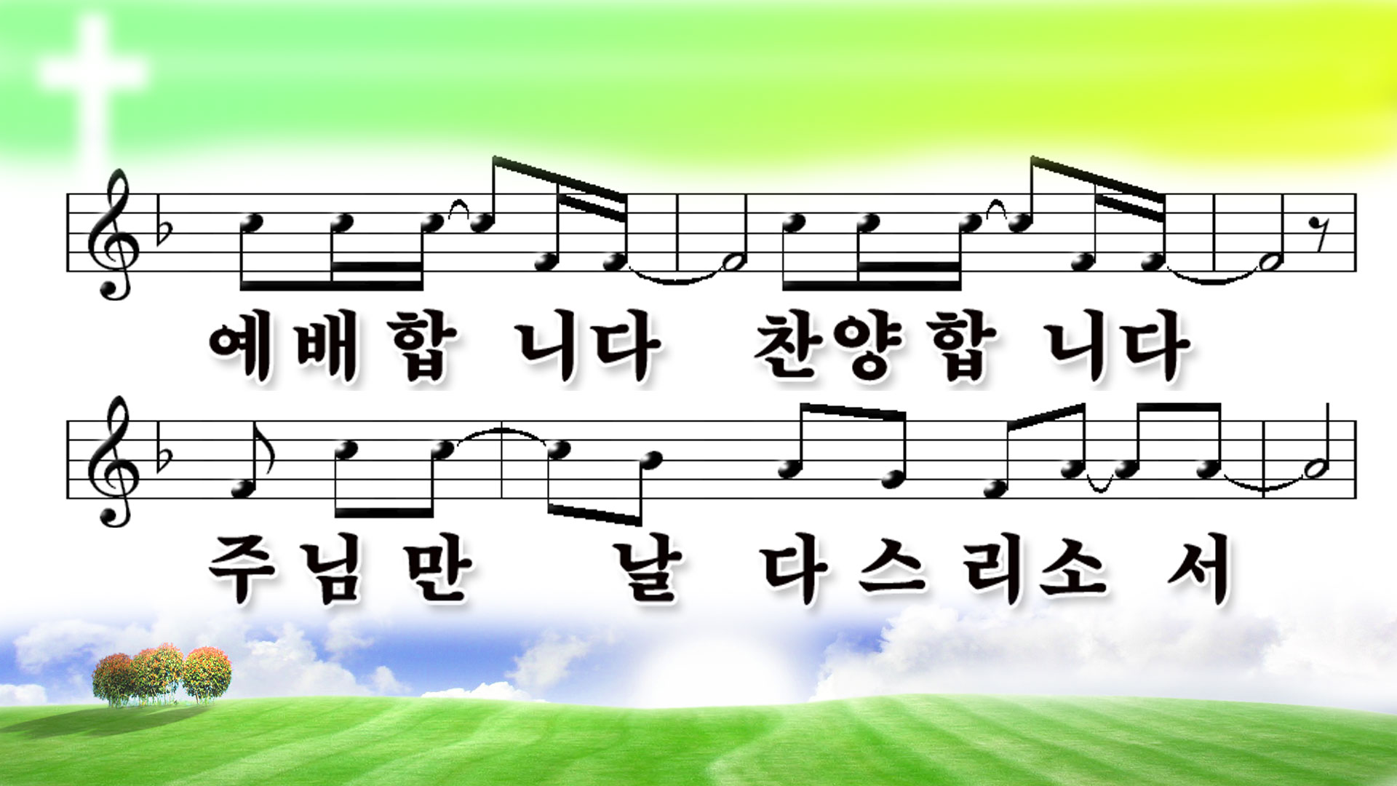

Slide 5


Slide 8

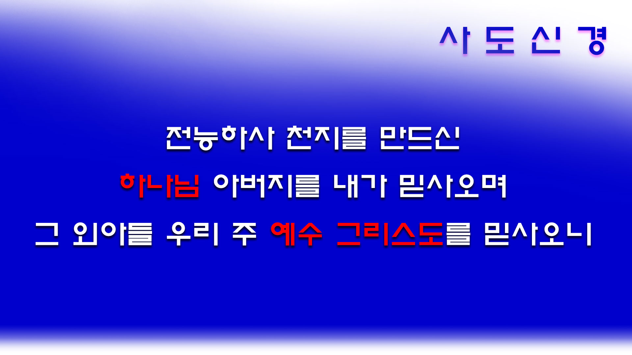

Slide 9
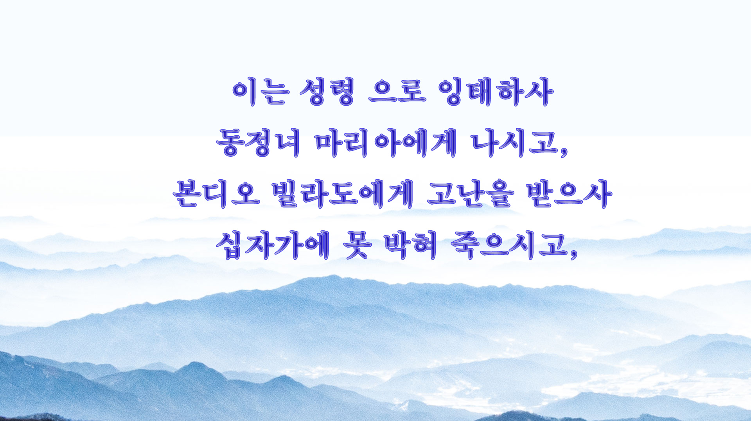
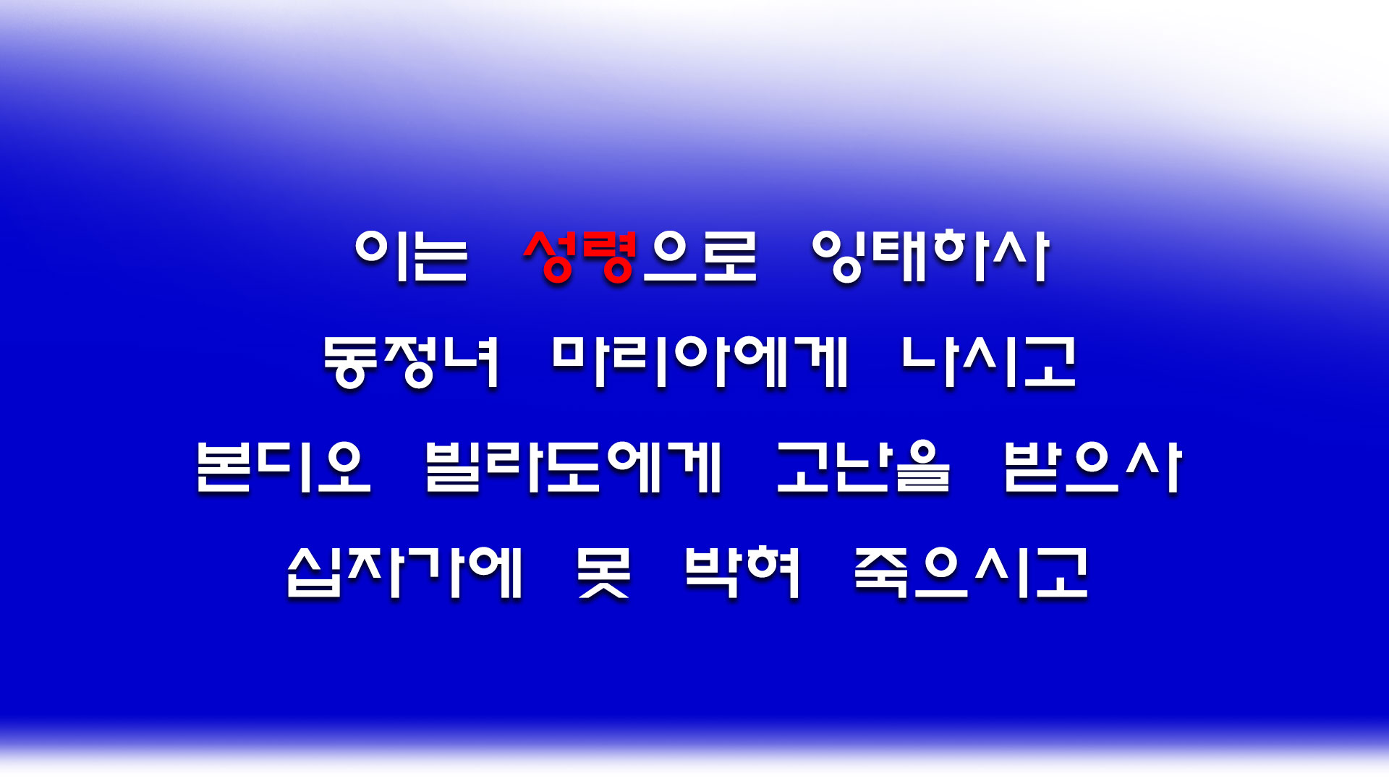

Slide 10
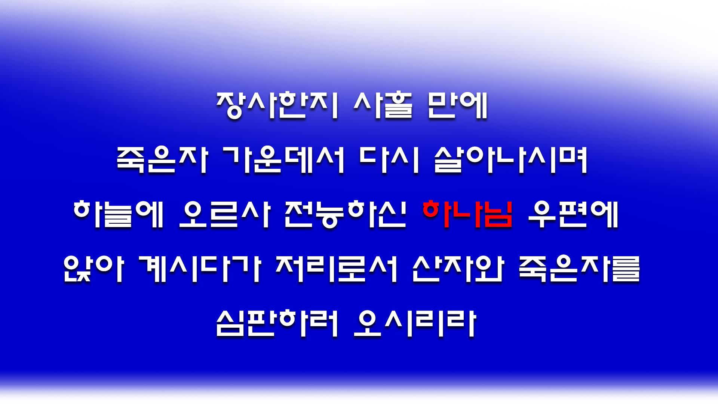


Slide 11
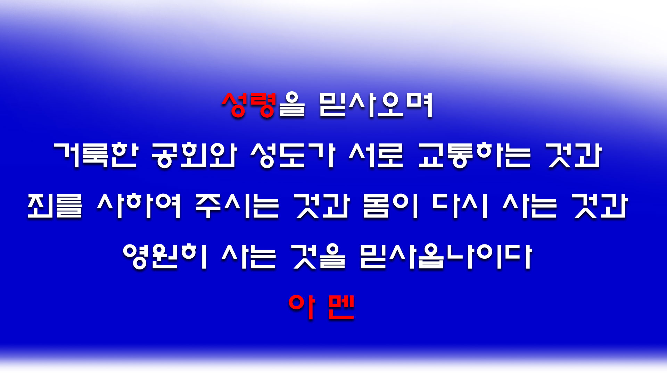


Slide 12

Notes:
교독문 삽입할것

Slide 13


Slide 14
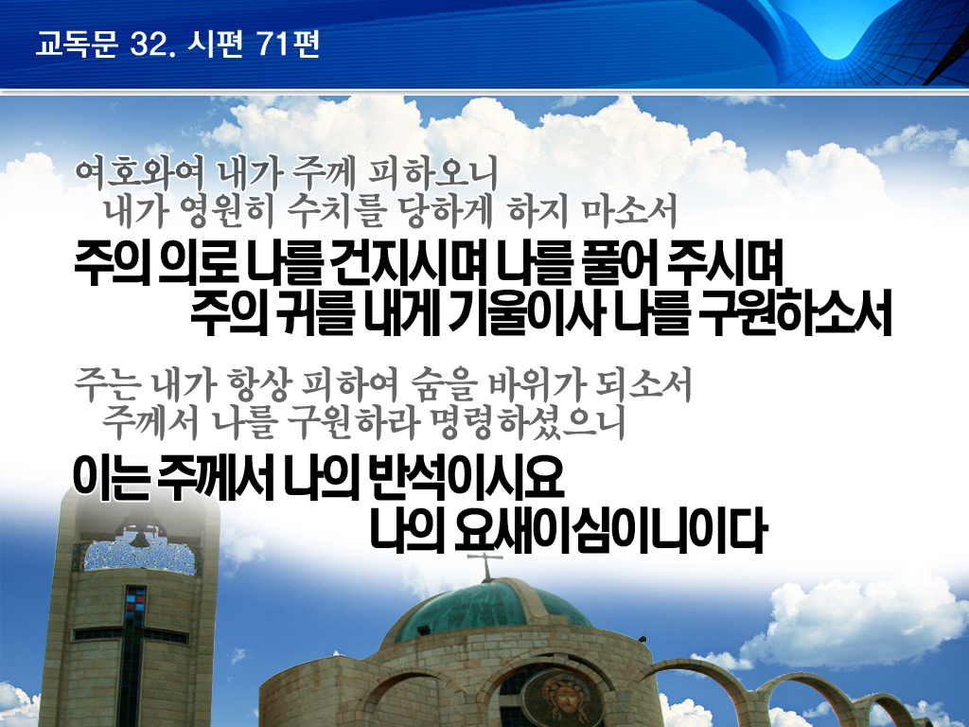

Slide 15
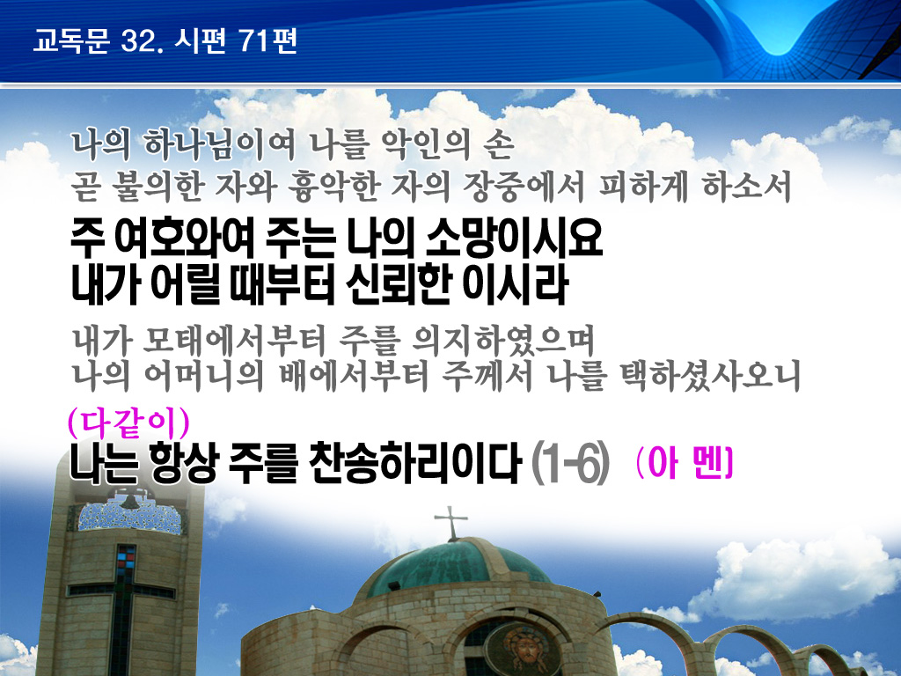

Slide 16


Slide 17




내-진정사모하는친구가되시는
구주예수님은아름다워라

Slide 18

산-밑에백합화요빛나는새벽별
주님형언할길아주없도다

Slide 19
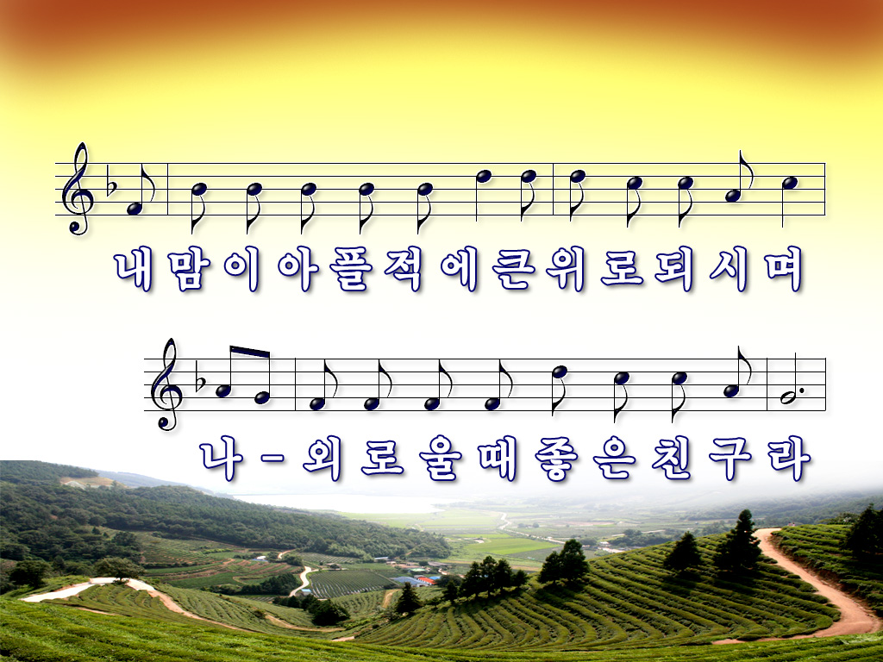
내맘이아플적에큰위로되시며
나-외로울때좋은친구라

Slide 20

주는저산밑에백합빛나는새벽별
이땅위에비길것이없도다

Slide 21
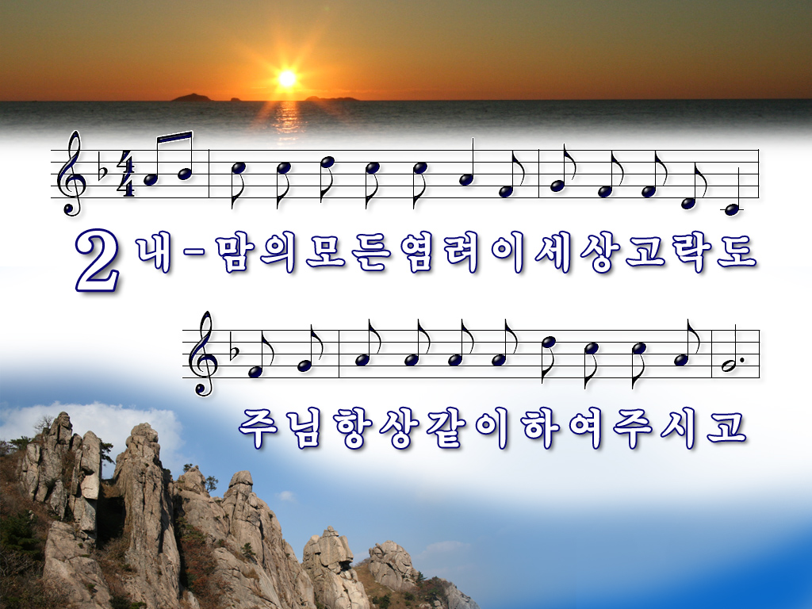


내-맘의모든염려이세상고락도
주님항상같이하여주시고

Slide 22
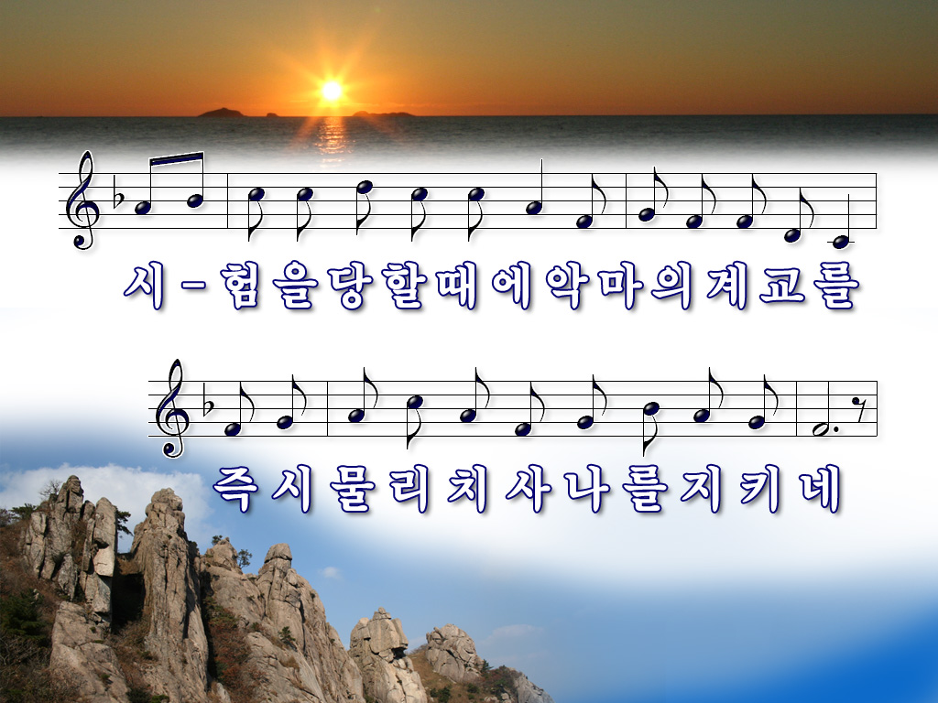
시-험을당할때에악마의계교를
즉시물리치사나를지키네

Slide 23
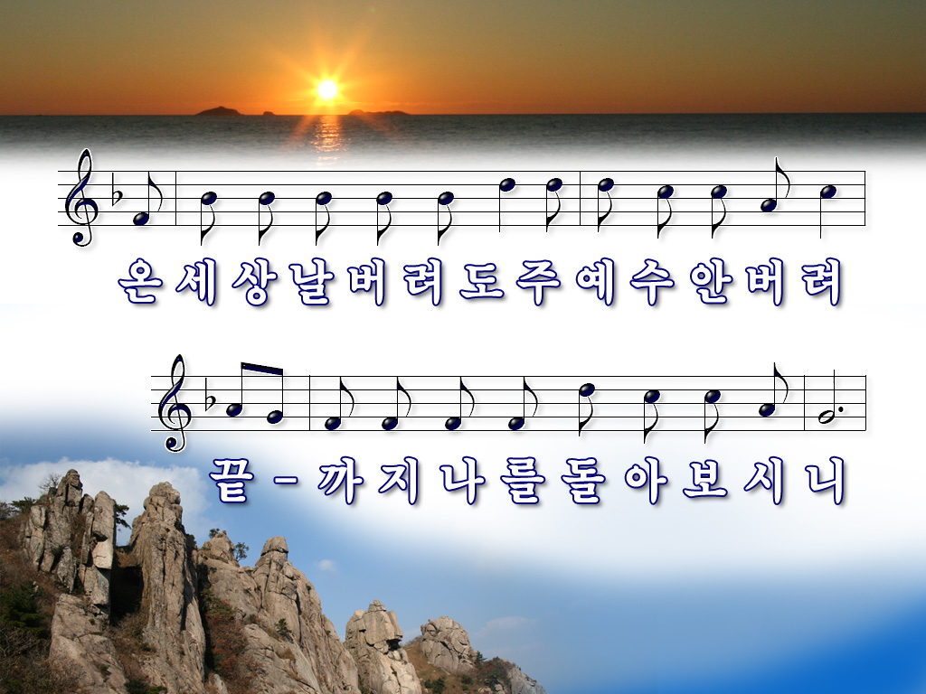
온세상날버려도주예수안버려
끝-까지나를돌아보시니

Slide 24
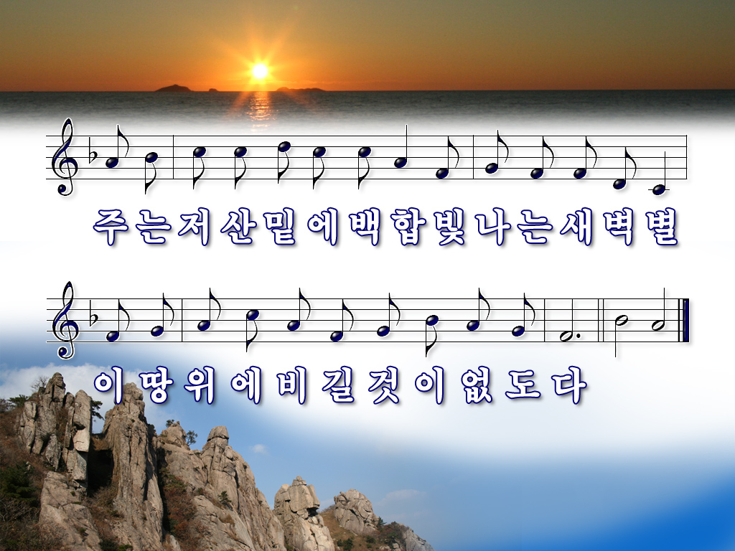
주는저산밑에백합빛나는새벽별
이땅위에비길것이없도다

Slide 25
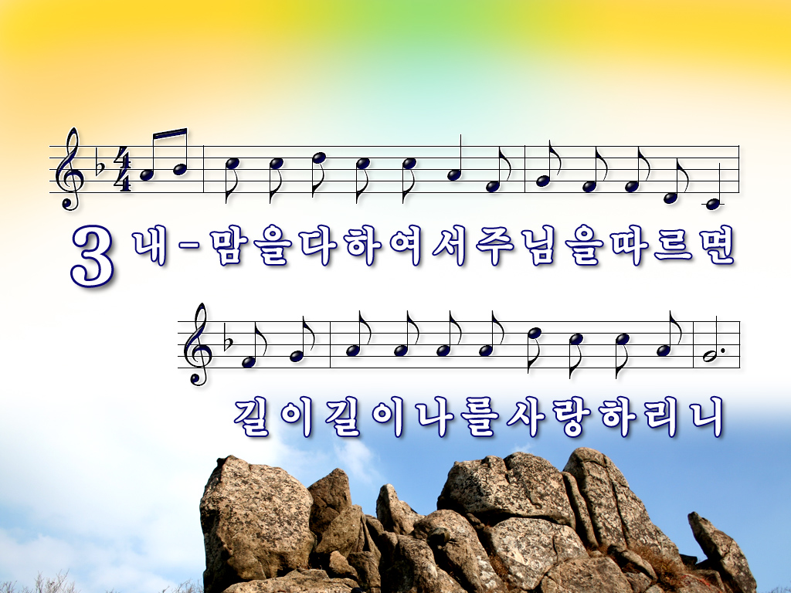

내-맘을다하여서주님을따르면
길이길이나를사랑하리니

Slide 26
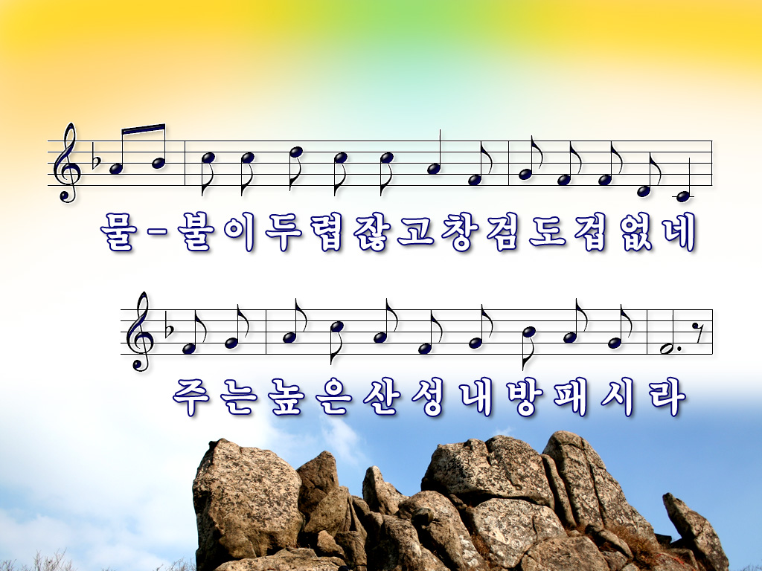
물-불이두렵잖고창검도겁없네
주는높은산성내방패시라

Slide 27
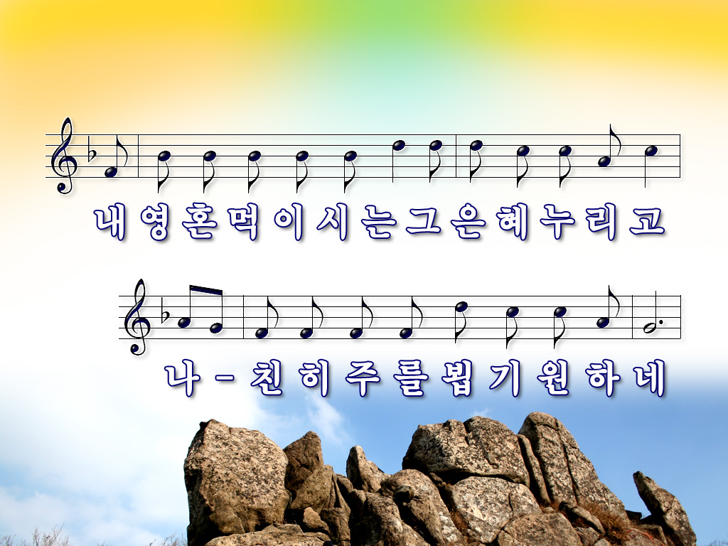
내영혼먹이시는그은혜누리고
나-친히주를뵙기원하네

Slide 28
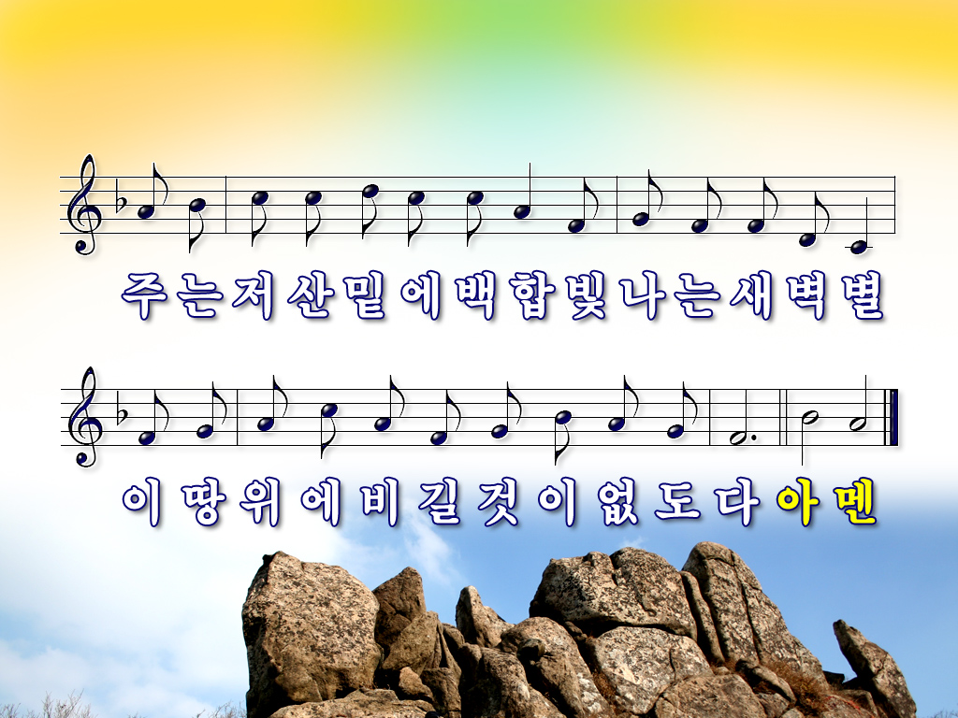
주는저산밑에백합빛나는새벽별
이땅위에비길것이없도다아멘

Slide 29

Notes:
베가스 녹화 시작

Slide 30
Notes:
베가스 녹화 종료

Slide 31


Slide 32
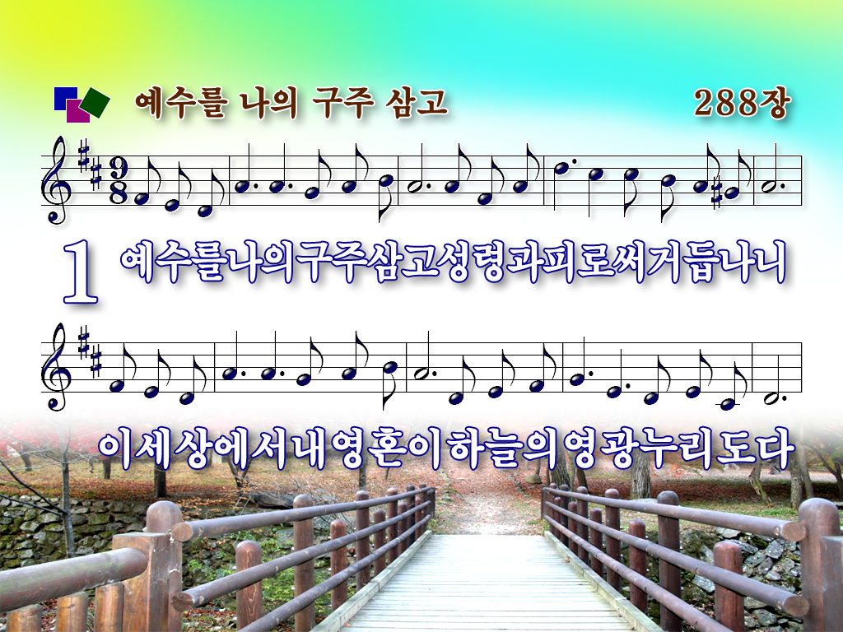
예수를나의구주삼고성령과피로써거듭나니
이세상에서내영혼이하늘의영광누리도다

Slide 33
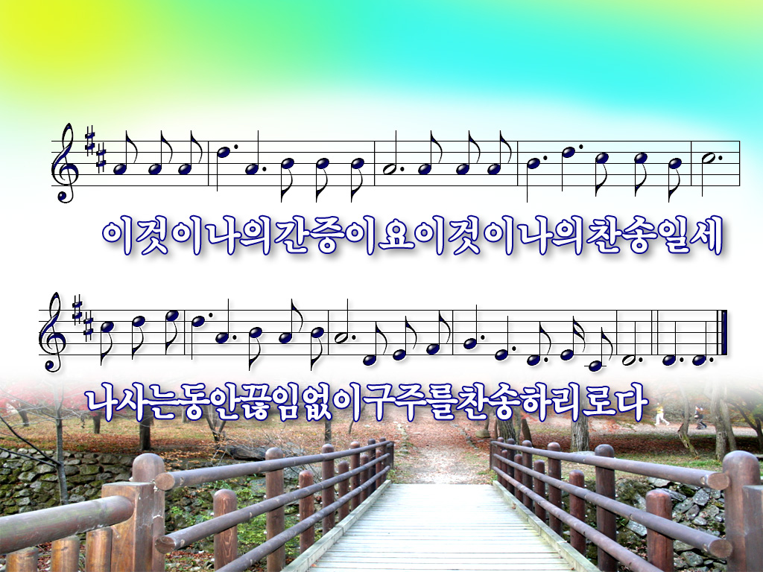
이것이나의간증이요이것이나의찬송일세
나사는동안끊임없이구주를찬송하리로다

Slide 34

온전히주께맡긴내영사랑의음성을듣는중에
천사들왕래하는것과하늘의영광보리로다

Slide 35

이것이나의간증이요이것이나의찬송일세
나사는동안끊임없이구주를찬송하리로다

Slide 36
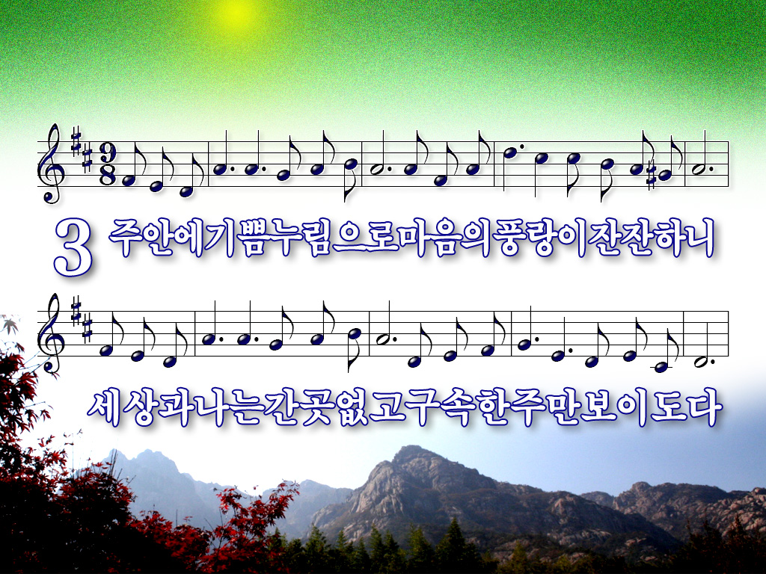
주안에기쁨누리므로마음의풍랑이잔잔하니
세상과나는간곳없고구속한주만보이도다

Slide 37
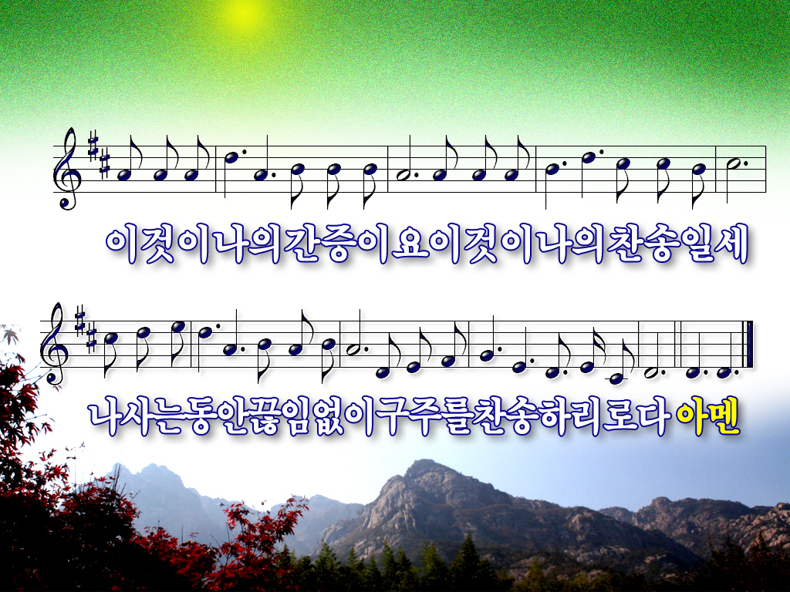
이것이나의간증이요이것이나의찬송일세
나사는동안끊임없이구주를찬송하리로다 아멘

Slide 38


Slide 39


Slide 40

Notes:
베가스 녹화 시작

Slide 41

성도의 드레스코드
( 고전 11:2~7 )
말씀 : 홍석재 담임목사

Slide 42

고전 11:2~7
2 너희가 모든 일에 나를 기억하고 또 내가 너희에게 전하여 준 대로 그 전통을 너희가 지키므로
너희를 칭찬하노라
3 그러나 나는 너희가 알기를 원하노니 각 남자의 머리는 그리스도요 여자의 머리는 남자요
그리스도의 머리는 하나님이시라

Slide 43

고전 11:2~7
4 무릇 남자로서 머리에 무엇을 쓰고 기도나 예언을
하는 자는 그 머리를 욕되게 하는 것이요
5 무릇 여자로서 머리에 쓴 것을 벗고 기도나
예언을 하는 자는 그 머리를 욕되게 하는 것이니
이는 머리를 민 것과 다름이 없음이라

Slide 44

고전 11:2~7
6 만일 여자가 머리를 가리지 않거든 깎을 것이요 만일 깎거나 미는 것이 여자에게 부끄러움이 되거든 가릴지니라
7 남자는 하나님의 형상과 영광이니 그 머리를 마땅히
가리지 않거니와 여자는 남자의 영광이니라
아멘

Slide 45


Slide 46

고전 11:4
4 무릇 남자로서 머리에 무엇을 쓰고 기도나 예언을 하는 자는 그 머리를 욕되게 하는
것이요

Slide 47

고전 11:5
5 무릇 여자로서 머리에 쓴 것을 벗고 기도나 예언을 하는 자는 그 머리를 욕되게 하는 것이니 이는 머리를 민 것과
다름이 없음이라

Slide 48

고전11:11-12
11 그러나 주 안에는 남자 없이 여자만 있지 않고 여자 없이 남자만 있지 아니하니라
12 이는 여자가 남자에게서 난 것 같이
남자도 여자로 말미암아 났음이라 그리고 모든 것은 하나님에게서 났느니라

Slide 49

고전11:10
10 그러므로 여자는 천사들로 말미암아 권세 아래에 있는 표를 그 머리 위에
둘지니라

Slide 50

축 복 기 도

Slide 51
Notes:
베가스 녹화 종료

Slide 52

오 후 예 배

Slide 53
Notes:
베가스 녹화 종료

Slide 54


Slide 55


Slide 56
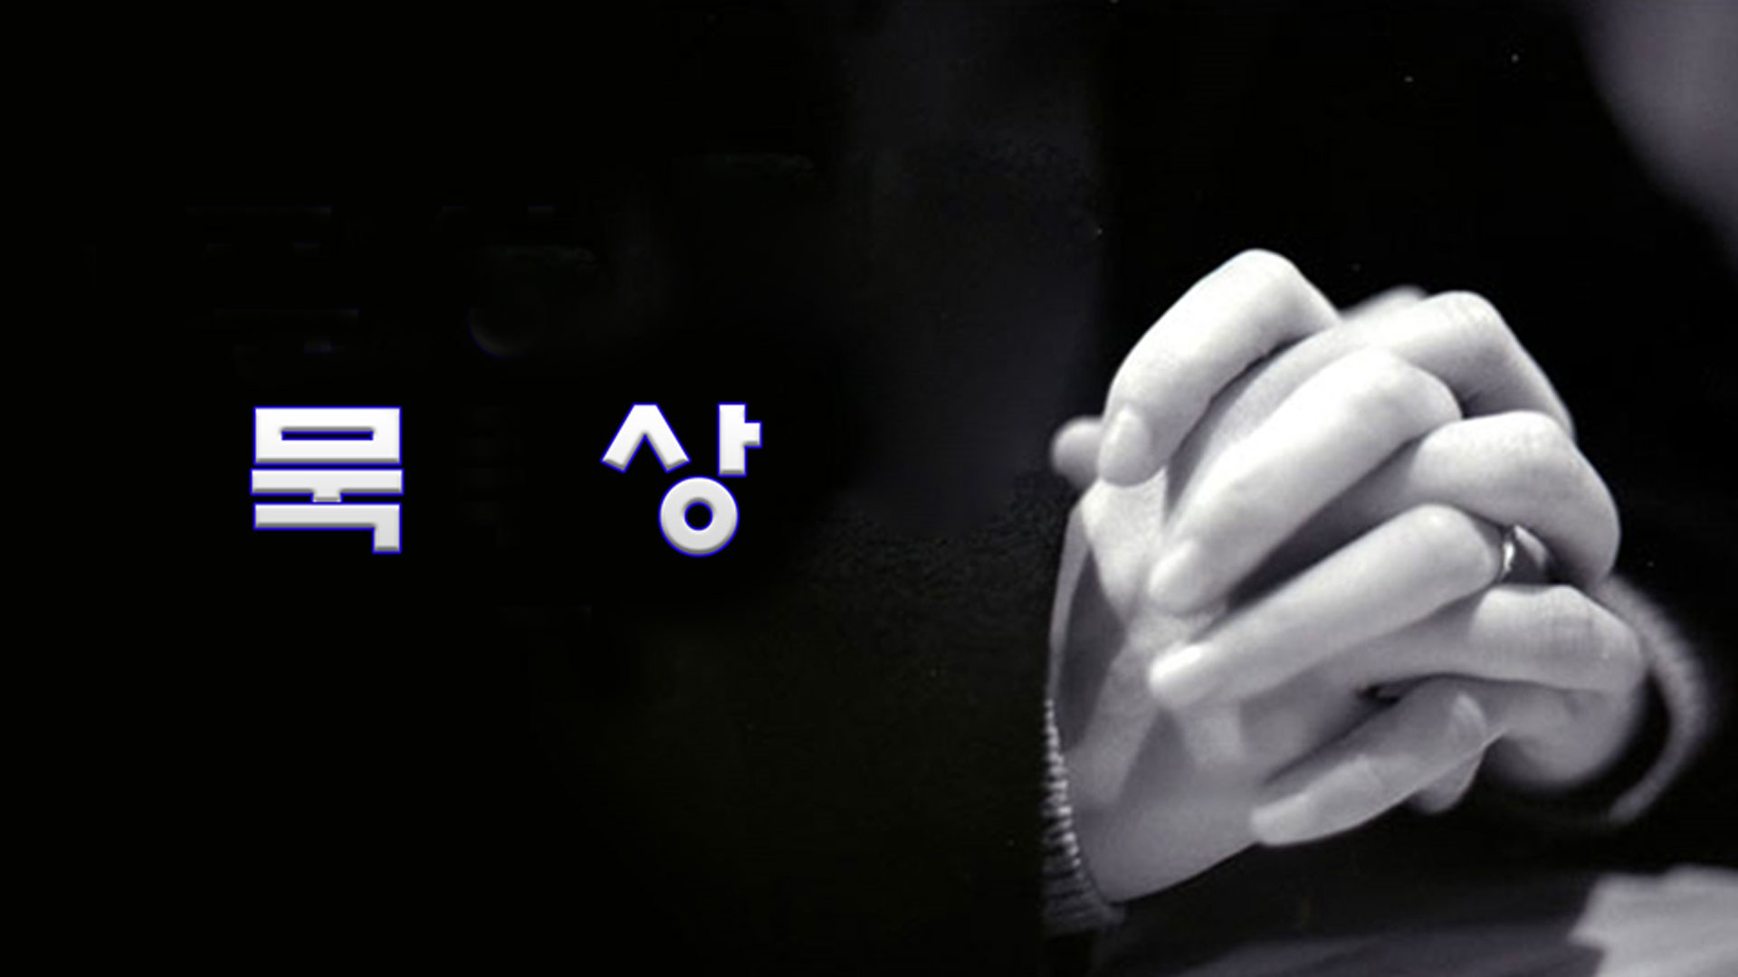

Slide 57


Slide 58

진정한 행복
( 시 23:1~6 )
말씀 : 윤명호 선교사(태국)

Slide 59

시 23:1~6
1 여호와는 나의 목자시니 내게 부족함이 없으리로다
2 그가 나를 푸른 풀밭에 누이시며 쉴 만한 물 가로
인도하시는도다

Slide 60
시 23:1~6
3 내 영혼을 소생시키시고 자기 이름을 위하여 의의
길로 인도하시는도다
4 내가 사망의 음침한 골짜기로 다닐지라도 해를 두려워하지 않을 것은 주께서 나와 함께 하심이라 주의
지팡이와 막대기가 나를 안위하시나이다

Slide 61
시 23:1~6
5 주께서 내 원수의 목전에서 내게 상을 차려 주시고
기름을 내 머리에 부으셨으니 내 잔이 넘치나이다
6 내 평생에 선하심과 인자하심이 반드시 나를 따르리니 내가 여호와의 집에 영원히 살리로다 아 멘

Slide 62


Slide 63
축 복 기 도

Slide 65


Slide 66


Slide 67


Slide 68


Slide 71

ttaengkyu
Ttaengkyu, GOD Bless you

